Slide 1
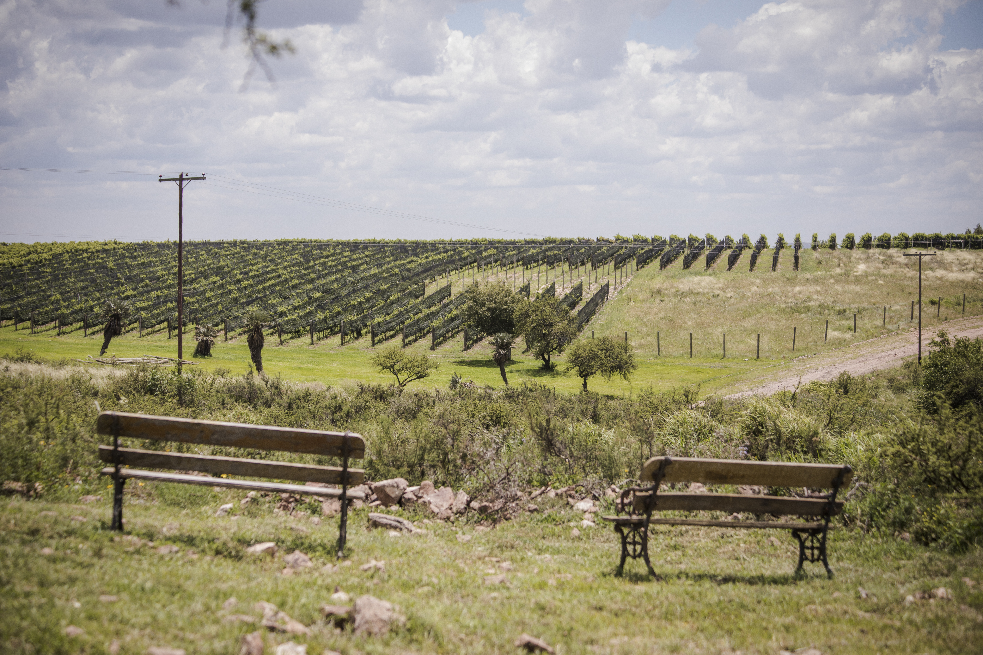
ISSN: 2545-8302
Año 2022 Vol. 7 N.º3 Julio- Septiembre Córdoba, Argentina.
Editorial
El impacto de los paradigmas históricos en el conocimiento científico de la medicina. The impact of historical paradigms on scientific knowledge of medicine. Lozano A.
Artículo original
Uso de Bilevel en prematuros de 33 a 36 semanas de gestación. Nasal Bilevel in preterm infants of 33 to 36 weeks of gestational age. Maure. C et al.
Artritis séptica pediátrica: enfoque clínico, epidemiológico, diagnóstico y terapéutico. Pediatric septic arthritis: clinical, epidemiological, diagnostic and therapeutic approach. Sini D. et al.
Estratificación del riesgo de pie diabético en adultos mayores con deterioro cognitivo. Risk stratification of Diabetic foot in Older Adults with Cognitive impairment. Gallo G. et al
Remoción de material de obturación de molares utilizando punta ultrasónica Clearsonic y limas Fanta. Removal of filling material from molars using Clearsonic ultrasonic tip and Fanta files .Britos I et al.
Eficacia analgésica del bloqueo continuo del nervio femoral en asociación con infiltración de la capsula articular posterior en cirugía de reemplazo total de rodilla. Analgesic efficacy of the continuous femoral nerve block in combination with the posterior infiltration of the posterior knee capsule for total knee replacement surgery. Sánchez Freytes S. et al.
Caso clínico
Hipertrigliceridemia en pancreatitis aguda: reporte de tres casos con sus tratamientos. Hypertriglyceridemia in acute pancreatitis: report of three cases with their treatments. Semrik N.M. et al.
Neumonía por actinomyces: a propósito de un caso. Actinomyces pneumonia: a case report. Monferini F. et al.
Semblanza
Dr. Miguel Eduardo Estofán (1922-2004). Estofan D.E
Tesis Doctoral
Evolución de las funciones cognitivas en pacientes con insuficiencia renal crónica terminal luego del trasplante renal. Brochero N.N
ISSN 2545-8302
*Imagen: Viñedo del Norte Cordobés, departamento Tulumba. Córdoba, Argentina.

